Slide 1
教会历史概览
神在历史中的作为、历史作为显现的神
本课程很多幻灯片出自圣经简报站，特别鸣谢原作林清辉牧师

Slide 2
神在历史中的作为、历史作为显现的神
1. 在与各种异端的争斗过程中，建立正统的神学观。
2. 在对付逼迫、利诱、世俗化的过程中，锻炼品格
3. 神权与世俗权力、神本思想与世俗思想的交战
4. 在历史关键节点上神如何使用祂的器皿成就祂的旨意
历史问题的正确认识
对近代教会信徒神学观，人生观，世界观影响
权力争斗
生活目标
思想交锋

Slide 3
0
100
200
馬克西母
300
東
400
500
羅馬
皇帝
亞古士督
提
庇
留
革
老
丟
尼
祿
維斯帕先
豆
米
仙
他
雅
努
哈
德
良
庇烏
安多尼努
奧熱流
馬可
軻
模
督
瑟
佛
倫
瓦
勒
良
奧
勒
良
丟克理田
君士坦丁
君士坦丟
提阿
多修
德修
西
法蘭克王國
羅馬
亞細亞
羅馬
高盧
非洲
全國
猶利安
埃及
迦太基
313
全國
米蘭
敕令
410
羅馬陷
克洛維
彼得
476
西
羅
馬
亡
保羅
諾窪天
多納徒
7C
約翰
7C
利奧一世
聖經正典
使徒
後期
教父
羅馬的格利免
325
381
伊格那丟
431
451
坡旅甲
尼西亞
會議
君士坦丁堡
會議
以弗所
會議
迦克墩
會議
黑馬
諾斯底
5C
亞他那修
屈梭多模
殉道者游斯丁
安波羅修
愛任紐
拉丁教父
奧古斯丁
亞歷山大的格利免
耶柔米
亞歷山大學派
俄利根
特土良
烏斐拉
非洲教父
居普良
帕提克
修
道
主
義
安多紐
本尼狄克
孟他努
4C
帕科繆
0
100
200
300
400
500
使徒時代
使徒後時代
尼西亞以前時代
尼西亞以後時代

Slide 4
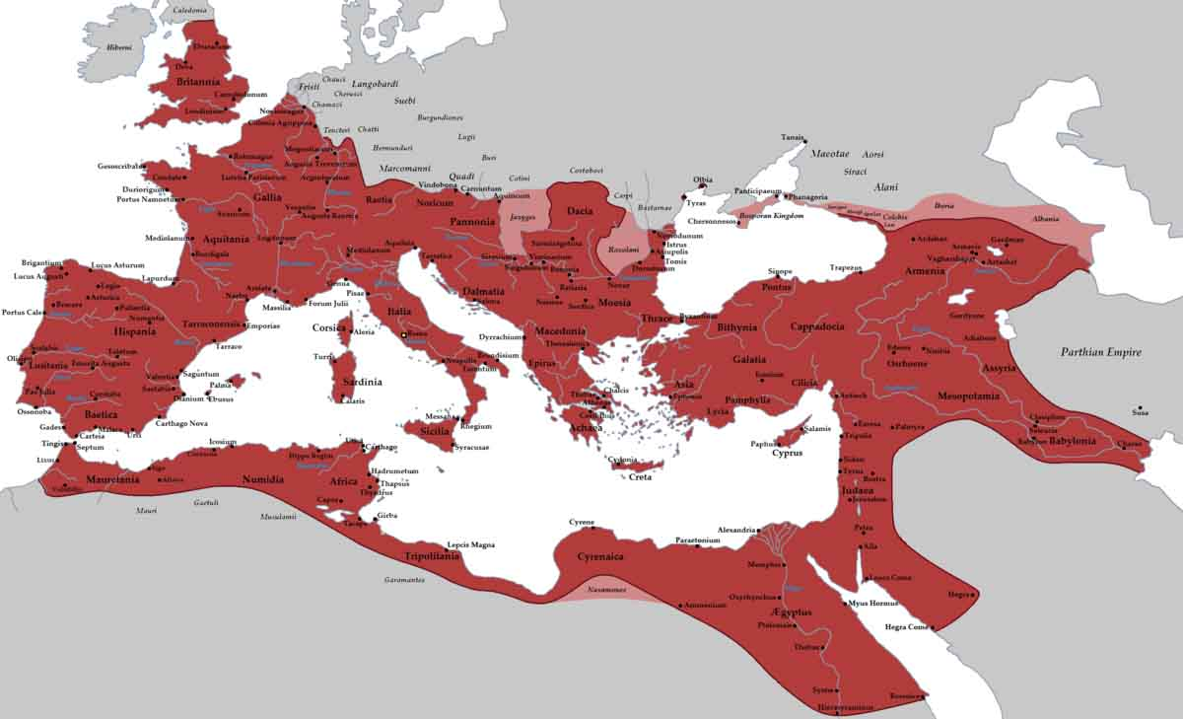
117 AD的羅馬帝國
(里昂)
愛任紐
羅馬
迦太基
特土良
亞歷山太的格利免
居普良
亞歷山太
俄利根
西方教会使用拉丁语，受罗马法治影响，思考模式比较理性，重逻辑、推理、实际应用。
东方教会使用希腊语，受希腊文化影响，思想方式比较感性，重形而上的哲思，偏神秘走向。

Slide 5
馬克
西母
瓦勒良
德修
奧勒良
他雅努
哈德良
安多尼努
庇烏
馬可
奧熱流
軻模
督
瑟佛倫
丟克
理田
AD
100 | 120 | 140 | 160 | 180 | 200 | 220 | 240 | 260 | 280 | 300
俄利根
俄利根(Origen，約182-254年)：--希腊语教会
亚历山太格利免的高足，青出于蓝。他自幼熟习圣经，老成通达。
17岁的时候，父亲因信仰基督而入狱。俄利根教授希腊文学，挣钱养活母亲和六个弟弟。老师革利免被迫离开亚历山太。俄利根重开圣道学校，担任校长。他认为圣经和哲学并行不悖。
他以字面解释太19:12而自阉，主张过极端禁欲生活。
他主张「寓意解经」，有些论点因过于离谱，6世纪时被判为异端
在德修逼迫中受酷刑，出狱数年后因刑伤复发而过世

Slide 6
馬克
西母
瓦勒良
德修
奧勒良
他雅努
哈德良
安多尼努
庇烏
馬可
奧熱流
軻模
督
瑟佛倫
丟克
理田
AD
100 | 120 | 140 | 160 | 180 | 200 | 220 | 240 | 260 | 280 | 300
諾窪天派
7世紀
諾窪天派(Novatianist)：
在德修皇帝的全国性大逼迫中，有许多人背弃信仰，或藉贿赂逃避逼迫。逼迫过后，他们恳求教会赦免和重新接纳。教会采取宽大立场，同意他们在经过严格的补赎条件后，可重返教会。
但当时罗马教会长老诺洼天却主张严厉处分，后来诺洼天和拥护他的人脱离大公教会，自成一派，在帝国各处设立教会。
诺洼天派坚持教会必须由真正的圣徒组成。背弃真道者，是犯了「至于死的罪」，一概不准重入教会。

Slide 7
馬克
西母
瓦勒良
德修
奧勒良
他雅努
哈德良
安多尼努
庇烏
馬可
奧熱流
軻模
督
瑟佛倫
丟克
理田
AD
100 | 120 | 140 | 160 | 180 | 200 | 220 | 240 | 260 | 280 | 300
居普良
居普良(Cyprian，約200-258年)：-- 西方教会
他一生都住在北非迦太基，是一位富有且受过高深教育的人，也是有名的修辞学教授，后来成为迦太基主教，在258年被斩首殉道。
居普良强烈主张教会外在有形的合一。他常使用「大公教会」这名称，且认为一切在大公教会门外的人，都不能得救。这论点被后来的罗马天主教会所高举，以致开除教籍成为最严厉的惩罚。
当时他强力抨击诺洼天派，称他们是「分裂大公教会的不合法组织」。又说凡支持诺洼天的信徒，不能加入大公教会，因为他们目的在「分裂大公教会所代表的一个身体」。

Slide 8
馬克
西母
瓦勒良
德修
奧勒良
他雅努
哈德良
安多尼努
庇烏
馬可
奧熱流
軻模
督
瑟佛倫
丟克
理田
AD
100 | 120 | 140 | 160 | 180 | 200 | 220 | 240 | 260 | 280 | 300
弗5:26 要用水借着道把教会洗净，成为圣洁， 27 可以献给自己，做个荣耀的教会，毫无玷污、皱纹等类的病，乃是圣洁没有瑕疵的。
启2:10 ‘你将要受的苦你不用怕。魔鬼要把你们中间几个人下在监里，叫你们被试炼，你们必受患难十日。你务要至死忠心，我就赐给你那生命的冠冕。
启6:9 揭开第五印的时候，我看见在祭坛底下有为神的道并作见证被杀之人的灵魂， 10 大声喊着说：“圣洁真实的主啊！你不审判住在地上的人给我们申流血的冤，要等到几时呢？”

Slide 9
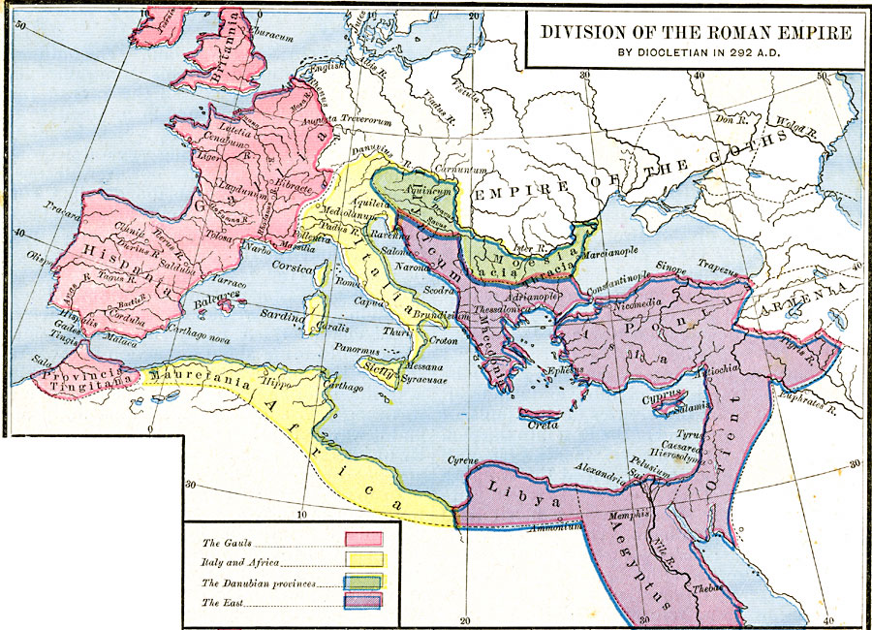
他雅努
哈德良
安多尼努
庇烏
馬可
奧熱流
軻模
督
瑟佛倫
丟克
理田
100 | 120 | 140 | 160 | 180 | 200 | 220 | 240 | 260 | 280 | 300
AD
馬克森狄

Slide 10
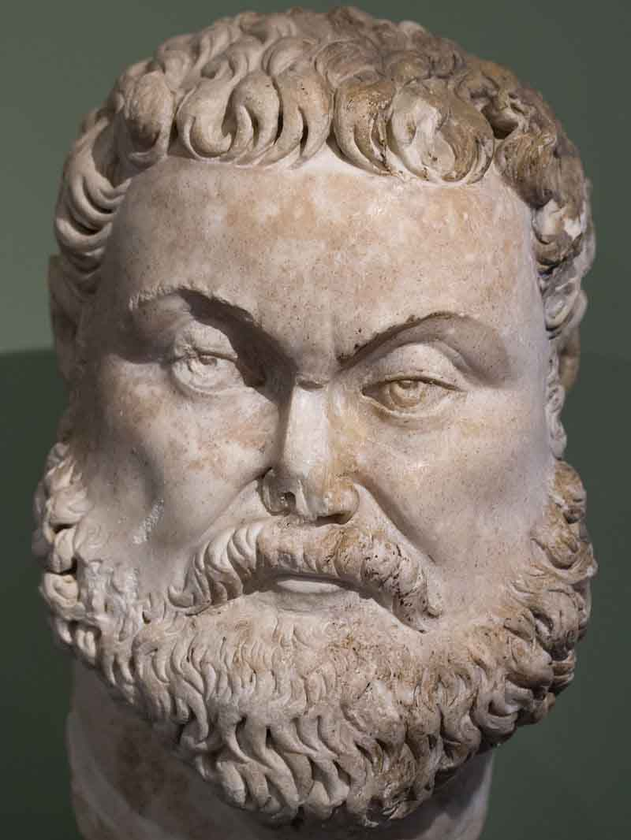
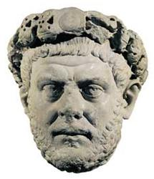
馬克
西母
德修
奧勒良
他雅努
哈德良
安多尼努
庇烏
馬可
奧熱流
軻模
督
瑟佛倫
丟克
理田
AD
100 | 120 | 140 | 160 | 180 | 200 | 220 | 240 | 260 | 280 | 300
285年
西方
東方
亞古士督
馬克西勉
丟克理田

Slide 11
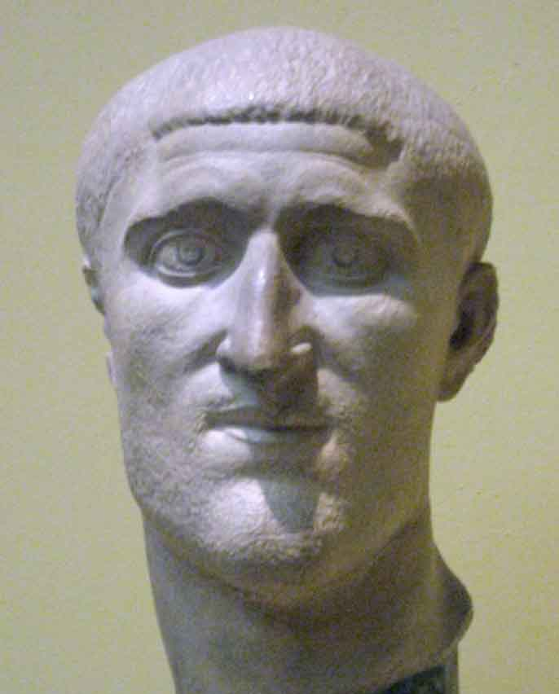
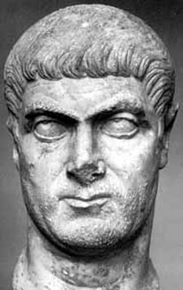
285年
西方
東方
亞古士督
馬克西勉
丟克理田
305年
退位
該撒
康士坦丟克羅如
加利流
十分敵視基督教，慫恿丟克理田逼迫教會

Slide 12
西方
東方
亞古士督
馬克西勉
丟克理田
305年
退位
亞古士督
康士坦丟克羅如
加利流
該撒
瑟佛留
馬克西勉

Slide 13
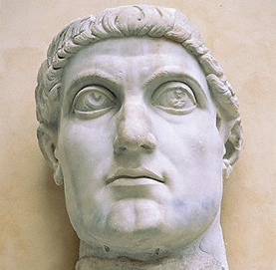
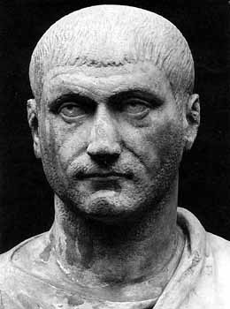
西方
東方
亞古士督
馬克西勉
丟克理田
305年
退位
306年
死
亞古士督
康士坦丟克羅如
加利流
該撒
瑟佛留
馬克西勉
康
士
坦
丁
理
吉
紐
馬
克
森
狄
不列顛、高盧、西班牙
其他
義大利、北非

Slide 14
西方
東方
亞古士督
馬克西勉
丟克理田
305年
退位
306年
死
亞古士督
康士坦丟克羅如
加利流
311年
死
該撒
瑟佛留
馬克西勉
康
士
坦
丁
理
吉
紐
馬
克
森
狄
311年加利流突患不治之症，痛苦萬狀。他在病床上下詔，准許基督徒恢復聚會，並呼籲他們為他禱告。

Slide 15
西方
東方
亞古士督
馬克西勉努
丟克理田
305年
退位
306年
死
亞古士督
康士坦丟克羅如
加利流
311年
死
該撒
瑟佛留
馬克西勉
康
士
坦
丁
理
吉
紐
馬
克
森
狄
逼迫基督徒
同情基督徒

Slide 16
西方
東方
亞古士督
馬克西勉努
丟克理田
305年
退位
306年
死
亞古士督
康士坦丟克羅如
加利流
311年
死
該撒
瑟佛留
馬克西勉
康
士
坦
丁
理
吉
紐
馬
克
森
狄

Slide 17
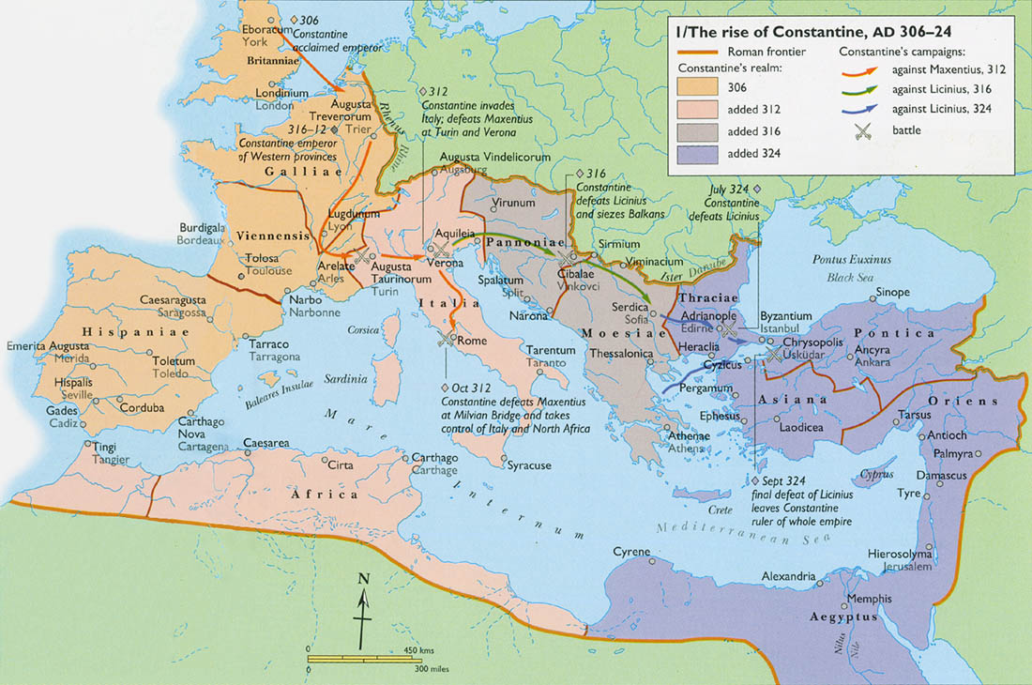
康士坦丁
312.10.27
米里維橋之役
馬克森狄

Slide 18
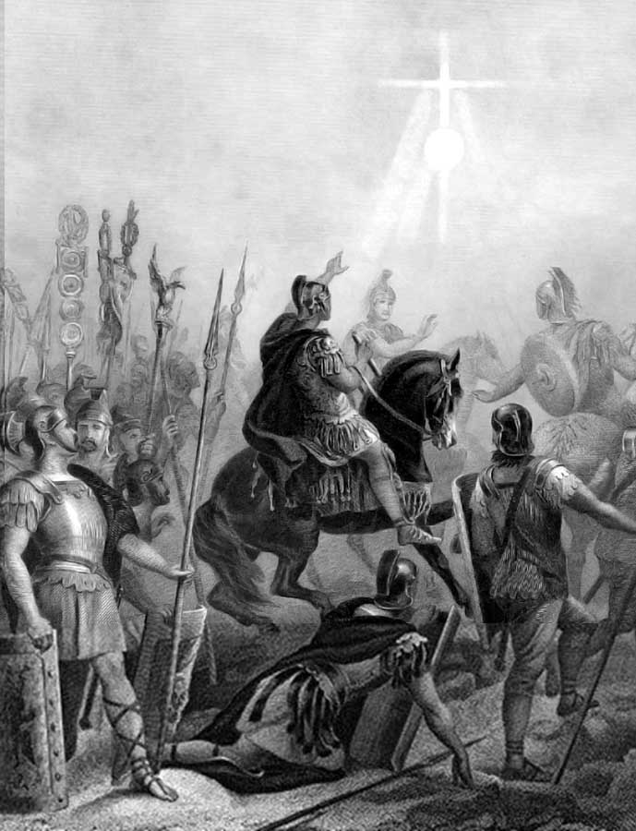
靠此记号，
就必得胜。
希腊文基督
ΧΡΙΣΤΟΣ
的前两个字母

Slide 19
米兰诏谕
313年初
宣布停止逼迫基督徒。
宣告良心的绝对自由(信仰自由)。
允许基督徒在罗马帝国内和其他宗教一样，可享法律上平等地位。
发还逼迫时代所没收的教会财产。

Slide 20
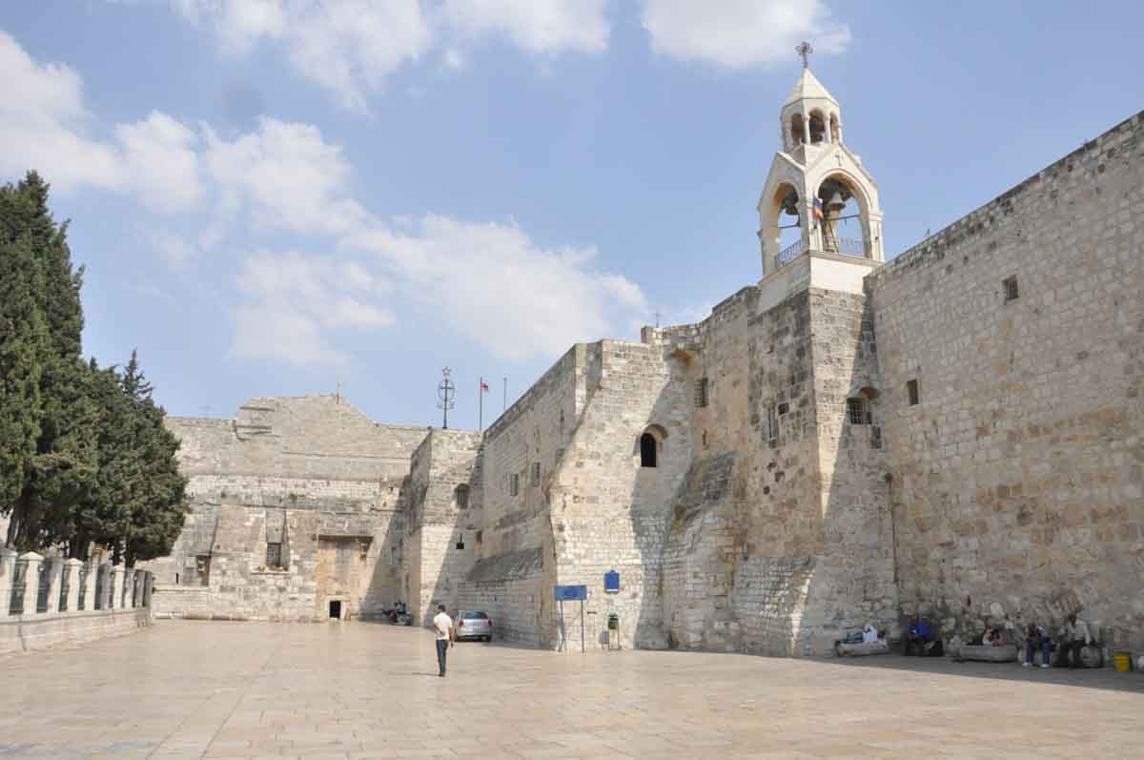
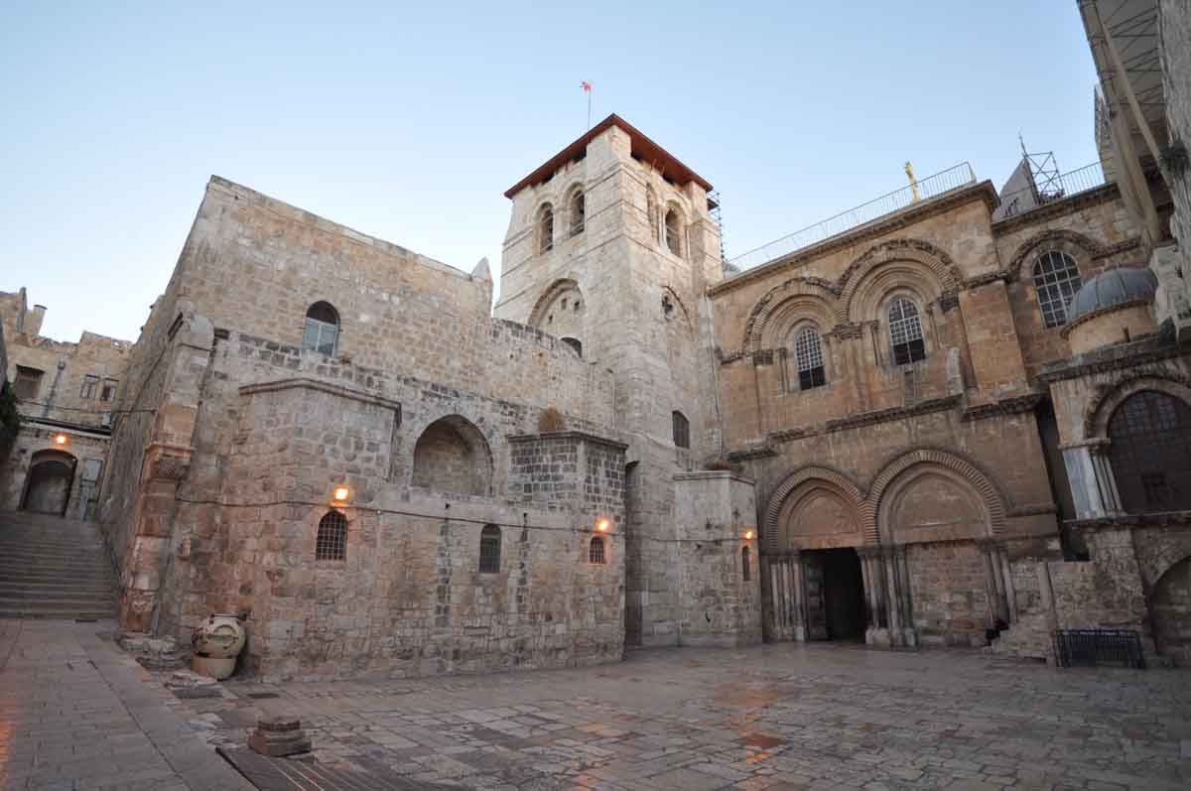
丟克理田
康士坦丁
E
W
AD
300 | 320 | 340 | 360 | 380 | 400 | 420 | 440 | 460 | 480 | 500
康士坦丁登基后的改变：
基督教合法化，鼓励百姓改信基督教。给予主教在教区内的审判权；免除教会的税项，并给予补贴；在全国各地兴建大教堂。
伯利恒主诞堂
耶路撒冷圣墓堂

Slide 21
丟克理田
康士坦丁
E
W
AD
300 | 320 | 340 | 360 | 380 | 400 | 420 | 440 | 460 | 480 | 500
康士坦丁登基後的改變：
基督教合法化，鼓励百姓改信基督教。给予主教在教区内的审判权；免除教会的税项，并给予补贴；在全国各地兴建大教堂。
政府介入教会事务，资助举行大公会议，仲裁神学争议；使用政治手段对付不顺从大公教会决议的信徒和异端。禁止百姓在礼拜天圣日工作。
迁都到君士坦丁堡(拜占庭)。
废除十字架酷刑。
康士坦丁本人到临终前才受洗。

Slide 22
丟克理田
康士坦丁
E
W
AD
300 | 320 | 340 | 360 | 380 | 400 | 420 | 440 | 460 | 480 | 500
多納徒派
7世紀
多纳徒派(Donatists)：类似诺洼天派，不容忍曾经背道的人。
在丢克理田的全国性大逼迫中，有许多人背弃信仰，或者是交出圣经以换取活命(被称为「以经换命」)。 如何对待这些曾经信仰的人有宽容和严格两派意见。
逼迫结束后不久迦太基主教教职空缺，宽容派凯希里安（Caecilian）当选。但是，严格派选出了与他敌对的主教马约里努斯（Majorinus），批评凯希里安是由一个怀疑曾在大迫害中以经换命的腓力斯（Felix of Aptunga）按立的。马约里努斯（Majorinus）之后，多纳徒（Donatus）主教接任。
多纳徒主教认为，「以经换命」者所按立的主教，是无效的。这意味圣礼(包含洗礼)的有效与否，和施行圣礼者的灵性有关。这派造成北非教会的分裂。

Slide 23
丟克理田
康士坦丁
E
W
AD
300 | 320 | 340 | 360 | 380 | 400 | 420 | 440 | 460 | 480 | 500
多納徒派
7世紀
多纳徒派(Donatists)：类似诺洼天派，不容忍曾经背道的人。
多纳徒主义的争辩反应两种不同的教会观
多纳徒派认为，1.教会是基督的新妇，必须是纯净圣洁的，2.教会的圣洁在于教会成员的圣洁；3.神父或主教的圣洁赋予了他们权威
凯希里安派用了1.麦子与稗子的比喻说，如果追求绝对纯洁的教会，我们做不到，同时会造成极大的伤害，应当将这个问题留给主来评断。2.圣洁的基础是教会之主的圣洁。3.神父或主教的权威源自圣职。
314年康士坦丁为此召集西方的众主教开会，罗马和其他一些重要城市的主教宣布，凯希里安才是迦太基的真正主教，马约里努斯和多纳徒是篡位者。康士坦丁听从了这些主教的意见,否决多纳徒派的主张。

Slide 24
丟克理田
康士坦丁
E
W
AD
300 | 320 | 340 | 360 | 380 | 400 | 420 | 440 | 460 | 480 | 500
多納徒派
7世紀
多纳徒派(Donatists)：类似诺洼天派，不容忍曾经背道的人。
康士坦丁开始用政权来执行决议。不许多纳徒派派获得政府的补贴，甚至关闭礼拜堂，放逐主教。这两派基督徒很快就按地理位置划清了界限。
在迦太基及其附近地区——罗马地方总督辖区内的非洲（Proconsular Africa），主要是大公教会。但是，在更西面的努米底亚（Numidia）和毛里塔尼亚（Mauritania），多纳徒派更多，自命为唯一真实的教会。

Slide 25
丟克理田
康士坦丁
康士坦丟
瓦倫斯
提阿多修
和挪留
瓦倫提尼安三世
E
W
AD
300 | 320 | 340 | 360 | 380 | 400 | 420 | 440 | 460 | 480 | 500
米蘭
詔諭
基督教
為國教
基督教
合法化
康斯坦丁之后政权留给了他的三个继承人，又把帝国分成了三份。
后来其中一个又把他们统一了。在此后有一位叫朱利安的任两年，他被称为朱利安叛教者。这是康斯坦丁之后罗马皇帝中唯一的叛教者。
380 年提阿多修定基督教为国教。
在不受逼迫这段时间教会人数激增，充满挂名的信徒，也渐渐将异教习俗带进教会。

Slide 26
丟克理田
康士坦丁
康士坦丟
瓦倫斯
提阿多修
和挪留
瓦倫提尼安三世
E
W
AD
300 | 320 | 340 | 360 | 380 | 400 | 420 | 440 | 460 | 480 | 500
修道主義
教会大享太平之后，趋炎附势入教者更多，以致教会敬拜仪式化，教会生活世俗化，道德水平低落。
有些敬虔基督徒追求离开红尘世俗，静修默想亲近神，乃以禁欲生活为灵性之最高造诣，看得比积极的德行(爱人、济世、传道)更高尚。
这是由平信徒发起的一种运动，起源自埃及。

Slide 27
丟克理田
康士坦丁
康士坦丟
瓦倫斯
提阿多修
和挪留
瓦倫提尼安三世
E
W
AD
300 | 320 | 340 | 360 | 380 | 400 | 420 | 440 | 460 | 480 | 500
安東尼
帕科繆
独居式修道：由安东尼(Athony)所创。
离群索居，严格禁欲，不住祷告，克制肉体以亲近神。
至于如何崇拜，如何过舍己生活，全由自己设计，理想是舍弃一切跟随基督。
群居式修道：由帕科缪(Pachomius)所创。
设立修道院，过共同生活，工作、崇拜、服装都有纪律。
之后演变为注重工作、济贫、行善，不主张极端的禁欲主义。

Slide 28
丟克理田
康士坦丁
康士坦丟
瓦倫斯
提阿多修
和挪留
瓦倫提尼安三世
E
W
AD
300 | 320 | 340 | 360 | 380 | 400 | 420 | 440 | 460 | 480 | 500
米蘭
詔諭
尼西亞
信經
基督教
為國教
蠻族攻
陷羅馬
亞他那修
屈梭多模
東方教會的講道家
安波羅修
西方教會的講道家
奧古斯丁
最偉大的教父
耶柔米
拉丁文聖經翻譯者

Slide 29
丟克理田
康士坦丁
康士坦丟
瓦倫斯
提阿多修
和挪留
瓦倫提尼安三世
E
W
AD
300 | 320 | 340 | 360 | 380 | 400 | 420 | 440 | 460 | 480 | 500
屈梭多模
屈梭多模(Chrysostom)：
本名约翰，在安提阿长大，安提阿是古代晚期一个主要的知识中心，他的寡母安图萨是一位虔诚的基督教妇女。他的导师是在雅典和君士坦丁堡教授修辞学的利班纽斯。
接受教育后，像他那个时代的许多虔诚的人一样，进入修道院隐居他曾独居潜修，回到公共生活中去。他很快就在安提阿教会传道到执事再到牧师。他的讲章注重解经，又极富实行性。他可能是东方教会前所未见，讲道最有能力的一位。屈梭多模是后人为他取的名字，意为「金口」。
在这段时间里，他撰写了《论圣职》，说到自己迟迟没有进入圣职的经历，他对圣职的危险和可能性作了成熟审视。他写道：”我不知道是否有人能做到不享受赞美。如果他享受，他自然想接受。如果他想接受赞美，他就不能不为失去赞美而感到痛苦和忧虑"。

Slide 30
丟克理田
康士坦丁
康士坦丟
瓦倫斯
提阿多修
和挪留
瓦倫提尼安三世
E
W
AD
300 | 320 | 340 | 360 | 380 | 400 | 420 | 440 | 460 | 480 | 500
屈梭多模(Chrysostom)：
他用《圣经》中的许多卷书进行释经讲道，他最爱保罗书信，他说，“圣保罗是所有圣徒中我最喜欢的—他是拣选的器皿，是天堂的号角。” 在他的讲道中，他谴责堕胎、卖淫、贪食、戏剧和脏话。但罗马人沉迷赛马，他批评说：“他们仅仅是出于习惯给我的讲道鼓掌，转头大家又跑去看[赛马]，给骑师更多的掌声，那才是他们奔放的热情！…。没有人再想到我的讲道，也没有人想到在这里完成的神圣而令人敬畏的奥秘”
398年初，约翰被一位政府官员安排的士兵绑架到首都，
官员想用最好的讲员来装点首都的教堂，把他强行按立为君士坦丁堡的大主教。

Slide 31
丟克理田
康士坦丁
康士坦丟
瓦倫斯
提阿多修
和挪留
瓦倫提尼安三世
E
W
AD
300 | 320 | 340 | 360 | 380 | 400 | 420 | 440 | 460 | 480 | 500
屈梭多模(Chrysostom)：
约翰没有反抗这种不公正，而是接受了这是上帝护理的旨意,就忠心地行使主教的职分。
约翰没有因为他的听众现在包括许多来自皇室的听众就说好听的话，而是继续他在安提阿所讲的主题。他抨击了滥用财富和权力的行为。甚至他的生活方式本身也让富人难堪-他过着苦行僧的生活，用他相当多的收入来照顾穷人，并建造医院。
他继续讲道反对公众的罪。例如，在一次反对剧院的讲道中，他说："在剧院关闭和每个人都离开后很久，那些[可耻的女人 "女演员"]的形象仍然漂浮在你的灵魂面前，她们的语言、她们的行为、她们的眼神、她们的行走、她们的姿势、她们的兴奋、她们不贞洁的肢体......在你内心，她点燃了巴比伦炉，你家庭的和平、你内心的纯洁、你婚姻的幸福将在其中被烧毁！"

Slide 32
丟克理田
康士坦丁
康士坦丟
瓦倫斯
提阿多修
和挪留
瓦倫提尼安三世
E
W
AD
300 | 320 | 340 | 360 | 380 | 400 | 420 | 440 | 460 | 480 | 500
屈梭多模(Chrysostom)：
他直言不讳，使他在皇室和其他主教中树敌太多。亚历山大的大主教西奥菲勒斯设计在君士坦丁堡之外召开会议，并捏造了异端的指控，将约翰废黜。约翰被尤多西亚皇后和阿卡迪乌斯皇帝送去流放。
在炎热的夏天，约翰被运送到小亚细亚的平原上，他的健康立即开始出现问题。忠诚的追随者们来探望他，他告诉他们，并给其他人写了鼓励信。“当你看到教会被分散，遭受最可怕的考验，她最杰出的成员被迫害和鞭打，她的领袖被带走流亡，不要光看到这些，还要考虑以后带来的：奖偿，回报，像对在比赛中获胜的运动员的奖偿和在比赛中赢得的奖励"。
他最后就死在流放的道路上。

Slide 33
丟克理田
康士坦丁
康士坦丟
瓦倫斯
提阿多修
和挪留
瓦倫提尼安三世
E
W
AD
300 | 320 | 340 | 360 | 380 | 400 | 420 | 440 | 460 | 480 | 500
安波羅修
安波罗修(Ambrose)：
他家世、才能出众，年轻时就出任意大利北部省长。在一次推举米兰主教的大会中，他前来维持秩序，却意外被推举为新任主教。（美国总统Garfield 有类似故事）
他虽尚未受洗，却视此为神的呼召，于是将钱济助穷人，接受洗礼，正式就任主教，后来成为受人欢迎的传道者。
他性情刚毅，品格高洁，热心不懈，是尼西亚信经的全力支持者，既博学，又有行政干才，是西方教会首屈一指的领袖。

Slide 34
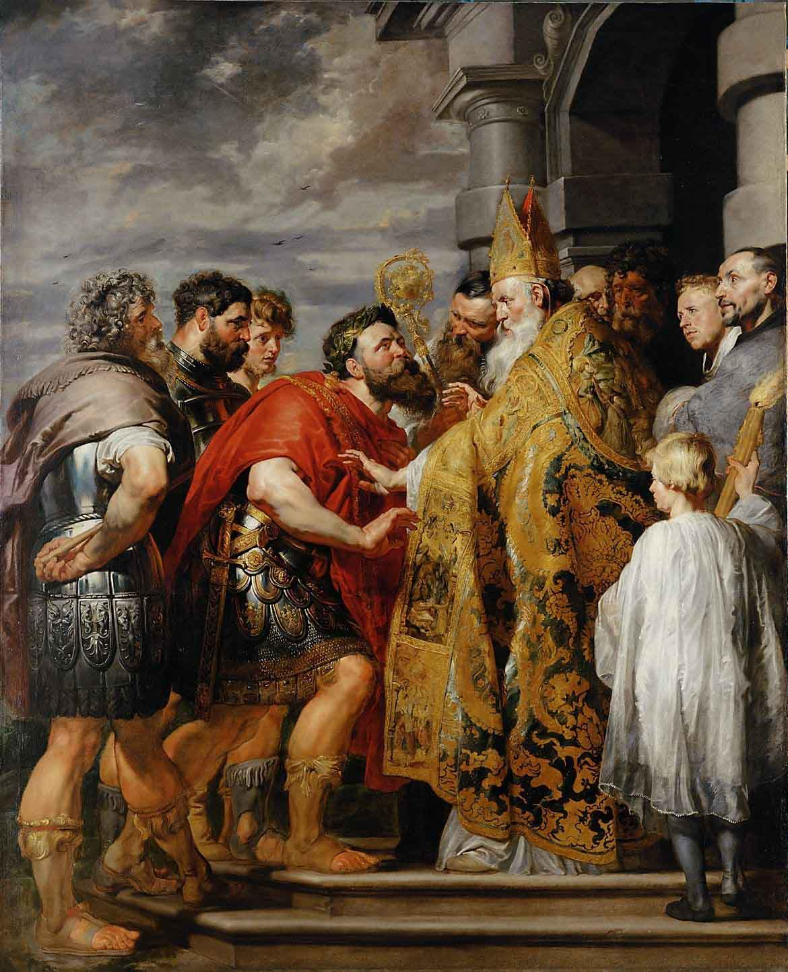
安波罗修不畏权势，甚至要求因故屠杀百姓的提阿多修皇帝公开认罪悔改，否则不准领圣餐。皇帝无奈，只好服在教会的惩戒之下。当人问到：「皇帝与教会有何相干？」时，安波罗修回答说：「皇帝是在教会之内，不是在教会之上。」
提后4：2 务要传道，无论得时不得时总要专心；并用百般的忍耐、各样的教训责备人、警戒人、劝勉人。
雅2:1 我的弟兄们，你们信奉我们荣耀的主耶稣基督，便不可按着外貌待人。 2 若有一个人戴着金戒指、穿着华美衣服进你们的会堂去，又有一个穷人穿着肮脏衣服也进去， 3 你们就看重那穿华美衣服的人，说“请坐在这好位上”，又对那穷人说“你站在那里”或“坐在我脚凳下边”， 4 这岂不是你们偏心待人，用恶意断定人吗？

Slide 35
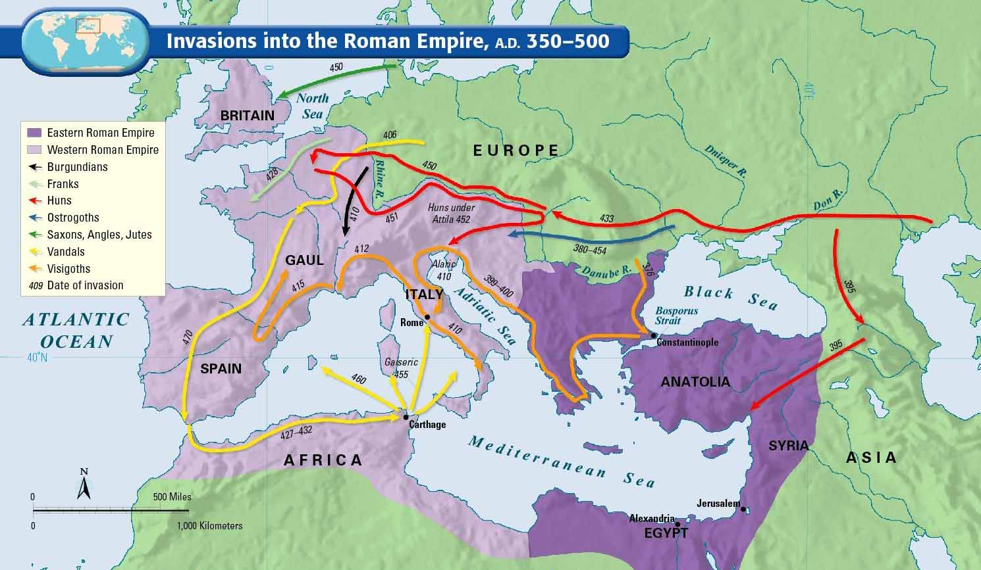
丟克理田
康士坦丁
康士坦丟
瓦倫斯
提阿多修
和挪留
瓦倫提尼安三世
E
W
AD
300 | 320 | 340 | 360 | 380 | 400 | 420 | 440 | 460 | 480 | 500
撒克遜、盎格魯、朱特
法蘭克
匈奴
東哥德
布根地
汪達爾
西哥德
407
在入侵羅馬帝國以前，西哥德、東哥德、布根地、部分汪達爾人都已接受亞流派基督教信仰。法蘭克和撒克遜人則還是異教徒。

Slide 36
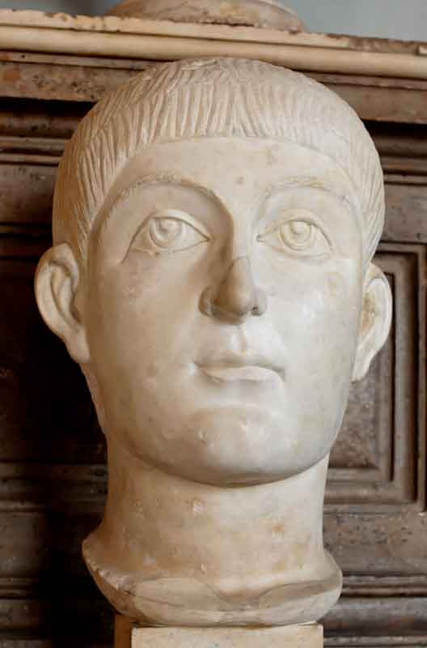
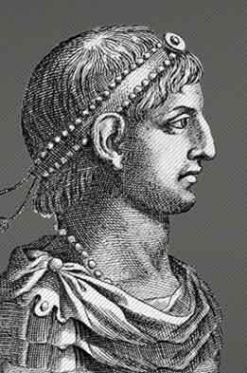
丟克理田
康士坦丁
康士坦丟
瓦倫斯
提阿多修
和挪留
瓦倫提尼安三世
E
W
AD
300 | 320 | 340 | 360 | 380 | 400 | 420 | 440 | 460 | 480 | 500
烏斐拉
西哥德的亞流派主教
378年西哥德人在亞得良堡殲滅東羅馬大軍，瓦倫斯皇帝陣亡。提阿多修繼位後，才遏阻蠻族的攻勢。
匈奴
376年西哥德人為躲避匈奴人，越過多瑙河，入侵東羅馬帝國。(西羅馬帝國進入最後100年。)
407
瓦倫斯
提阿多修

Slide 37
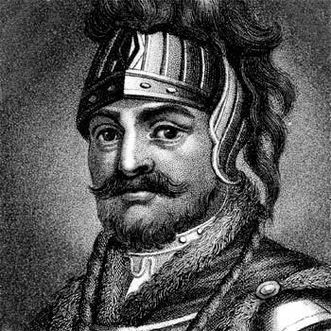
丟克理田
康士坦丁
康士坦丟
瓦倫斯
提阿多修
和挪留
瓦倫提尼安三世
E
W
AD
300 | 320 | 340 | 360 | 380 | 400 | 420 | 440 | 460 | 480 | 500
阿拉利
提阿多修死後，西哥德人在阿拉利(Alaric)率領下，劫掠到康士坦丁堡附近，再向西推進。
410年阿拉利率領西哥德人攻陷羅馬城，掠奪六天六夜，震驚全國。這是八百年來，羅馬城首次被外族人佔領。
407

Slide 38
丟克理田
康士坦丁
康士坦丟
瓦倫斯
提阿多修
和挪留
瓦倫提尼安三世
E
W
AD
300 | 320 | 340 | 360 | 380 | 400 | 420 | 440 | 460 | 480 | 500
阿拉利
407
阿拉利原想趁勝奪取北非(義大利的糧倉)，卻死在義大利南部。
西哥德人轉而北犯，入侵高盧(法國)後，就在當地定居。

Slide 39
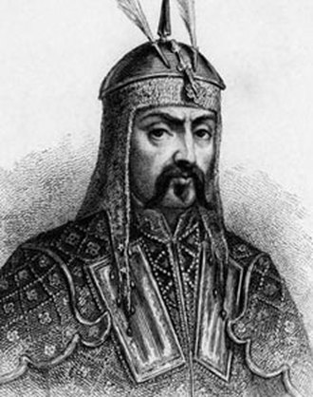
丟克理田
康士坦丁
康士坦丟
瓦倫斯
提阿多修
和挪留
瓦倫提尼安三世
E
W
AD
300 | 320 | 340 | 360 | 380 | 400 | 420 | 440 | 460 | 480 | 500
451年阿提拉(Attila)率領匈奴人大舉入侵高盧。
匈奴
452年阿提拉洗劫義大利北部，卻沒進犯羅馬城。據說是因羅馬主教利奧一世(Leo I)的勸說，阿提拉才打道回府。
阿提拉
407

Slide 40
丟克理田
康士坦丁
康士坦丟
瓦倫斯
提阿多修
和挪留
瓦倫提尼安三世
E
W
AD
300 | 320 | 340 | 360 | 380 | 400 | 420 | 440 | 460 | 480 | 500
利奧一世
匈奴
452年阿提拉洗劫義大利北部，卻沒進犯羅馬城。據說是因羅馬主教利奧一世(Leo I)的勸說，阿提拉才打道回府。
阿提拉
407

Slide 41
丟克理田
康士坦丁
康士坦丟
瓦倫斯
提阿多修
和挪留
瓦倫提尼安三世
E
W
AD
300 | 320 | 340 | 360 | 380 | 400 | 420 | 440 | 460 | 480 | 500
利奧一世
455年汪達爾人渡過地中海進逼羅馬，成為第二批掠奪羅馬城的蠻族。但也因主教利奧一世的懇求，汪達爾王沒有焚城和屠殺百姓。
汪達爾
407
425年汪達爾人從西班牙侵入北非，在北非建立強大的王國，其海盜船稱霸地中海西部。

Slide 42
丟克理田
康士坦丁
康士坦丟
瓦倫斯
提阿多修
和挪留
瓦倫提尼安三世
E
W
AD
300 | 320 | 340 | 360 | 380 | 400 | 420 | 440 | 460 | 480 | 500
利奧一世
帕提克
愛爾蘭使徒，向愛爾蘭人宣教。
愛爾蘭
407

Slide 43
丟克理田
康士坦丁
康士坦丟
瓦倫斯
提阿多修
和挪留
瓦倫提尼安三世
E
W
AD
300 | 320 | 340 | 360 | 380 | 400 | 420 | 440 | 460 | 480 | 500
476年
西羅馬帝國亡
407

